Slide 1





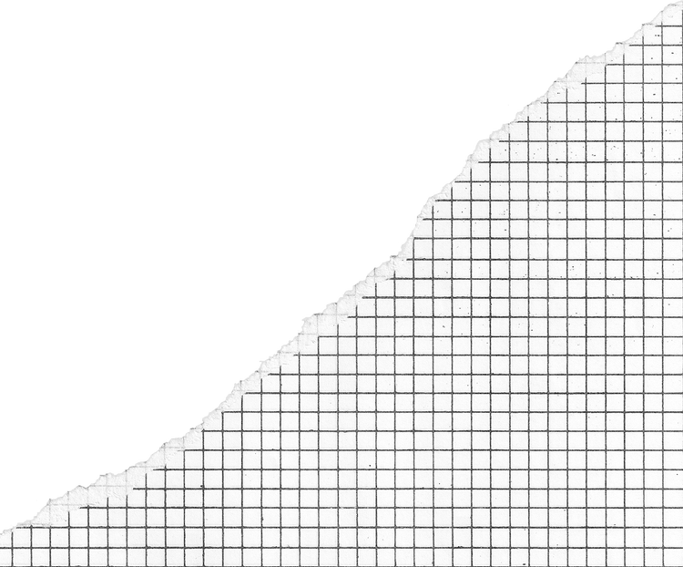

Manajemen Proyek Perangkat Lunak
SDLC:
WATERFALL
Oleh :
Kelompok 3

Slide 2







KELOMPOK 3
Luthfin Ramadhani Tuadingo 202010370311061 (Manager)
Rosi Andreyna Buntari P. 202010370311080 (Initiator)
Savireza Salsabil Faradha 202010370311084 (Planner)
Varrel Rizalvyno Z.F 202010370311052 (Executor)
Sahistya Pratita 202010370311125 (Closing)

Slide 3

MATERI PEMBAHASAN

Slide 4



03
PENGERTIAN
Model SDLC (Software Development Life Cycle) waterfall adalah model pengembangan perangkat lunak yang linear dan berurutan. Metode ini memberikan pendekatan-pendekatan sistematis dan berurutan bagi pengembangan sistem informasi.
Model ini terdiri dari beberapa tahap, dan setiap tahap dimulai setelah tahap sebelumnya selesai. Model ini digunakan untuk mengembangkan perangkat lunak yang besar dan kompleks, di mana setiap tahap memerlukan waktu yang cukup lama dan memerlukan pengujian yang cermat sebelum melanjutkan ke tahap berikut

Slide 5
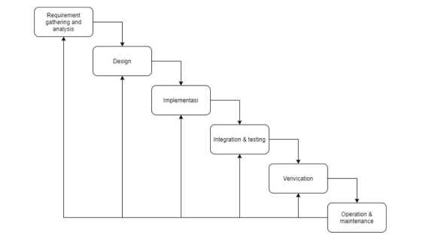
02
METODE WATERFALL

Slide 6

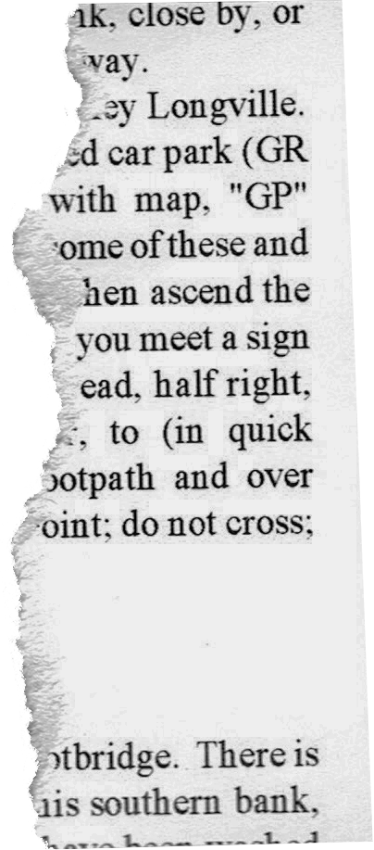
04
LANGKAH SDLC WATERFALL
Analisis kebutuhan: Langkah pertama dari model ini adalah analisis kebutuhan. Tahap ini melibatkan analisis kebutuhan pengguna dan mengumpulkan informasi tentang sistem atau produk yang akan dibuat.
Perancangan: Tahap kedua adalah perancangan. Di sini, desain sistem atau produk yang akan dibuat dibuat. Ini melibatkan membuat rancangan arsitektur, desain sistem, dan desain detail.
Implementasi: Tahap ketiga adalah implementasi. Di sini, perangkat lunak dibangun berdasarkan rancangan yang dibuat pada tahap sebelumnya.

Slide 7


05
4. Pengujian: Tahap keempat adalah pengujian. Di sini, sistem atau produk yang dibuat diuji untuk memastikan bahwa ia berfungsi sebagaimana mestinya.
5. Verification: Di tahap ini, pengguna atau klien yang langsung melakukan pengujian pada sistem, apakah sistem telah sesuai dengan yang disetujui atau belum sesuai.
6. Pemeliharaan: Tahap keenam adalah pemeliharaan. Di sini, perangkat lunak dijaga dan diperbaiki selama siklus hidupnya.

Slide 8


06
KELEBIHAN & KEKURANGAN
Kelebihan
Kekurangan
1. Workflow yang jelas
2. Hasil dokumentasi yang baik
3. Dapat menghemat biaya
4. Digunakan untuk pengembangan software berskala besar
1. Membutuhkan tim yang solid
2. Masih kurangnya fleksibilitas
3. Tidak dapat melihat gambaran sistem dengan jelas
4. Membutuhkan waktu yang lebih lama

Slide 9


TERIMA KASIH :D

